Slide 1
Erasmus+ Möglichkeiten für Hochschulpersonal
Peer-Learning-Veranstaltung zum Thema „Mobilität im Bereich des administratives/nicht-wissenschaftlichen Hochschulpersonals“
Olesia Husak
OeAD
Wien, 15. Oktober 2024

Slide 2
Überblick: Erasmus+ für Hochschulpersonal
Zielgruppen
Zielländer
Mobilitätsarten:
Lehraufenthalte
Fortbildungsaufenthalte
Kombinierte Aufenthalte
Mobilitätsformate (physisch/virtuell)
Statistiken

Slide 3
Wer kann an einer Erasmus+ Personalmobilität teilnehmen?
Hochschullehrende
Allgemeines Hochschulpersonal
Mitarbeitende von Unternehmen aus dem Ausland
Notes:
- Hochschullehrende, also Lehrkräfte der Hochschule
- Allgemeines Hochschulpersonal (nichtwissenschaftliches, nicht-akademisches Personal)
Beispiele für nichtwissenschaftliches Personal:
MA aus der Personalabteilung, Facility Manager, Personen, die für spezielle Aufgaben zuständig sind (Inklusion, Diversität, Kultur, Hochschulsport, Nachhaltigkeit etc.), MA in Bibliotheken, MA der IT oder Buchhaltung, Sekretariate, International Offices etc.
- Mitarbeitende von Unternehmen aus dem Ausland (Incoming Lehraufenthalte)

Slide 4
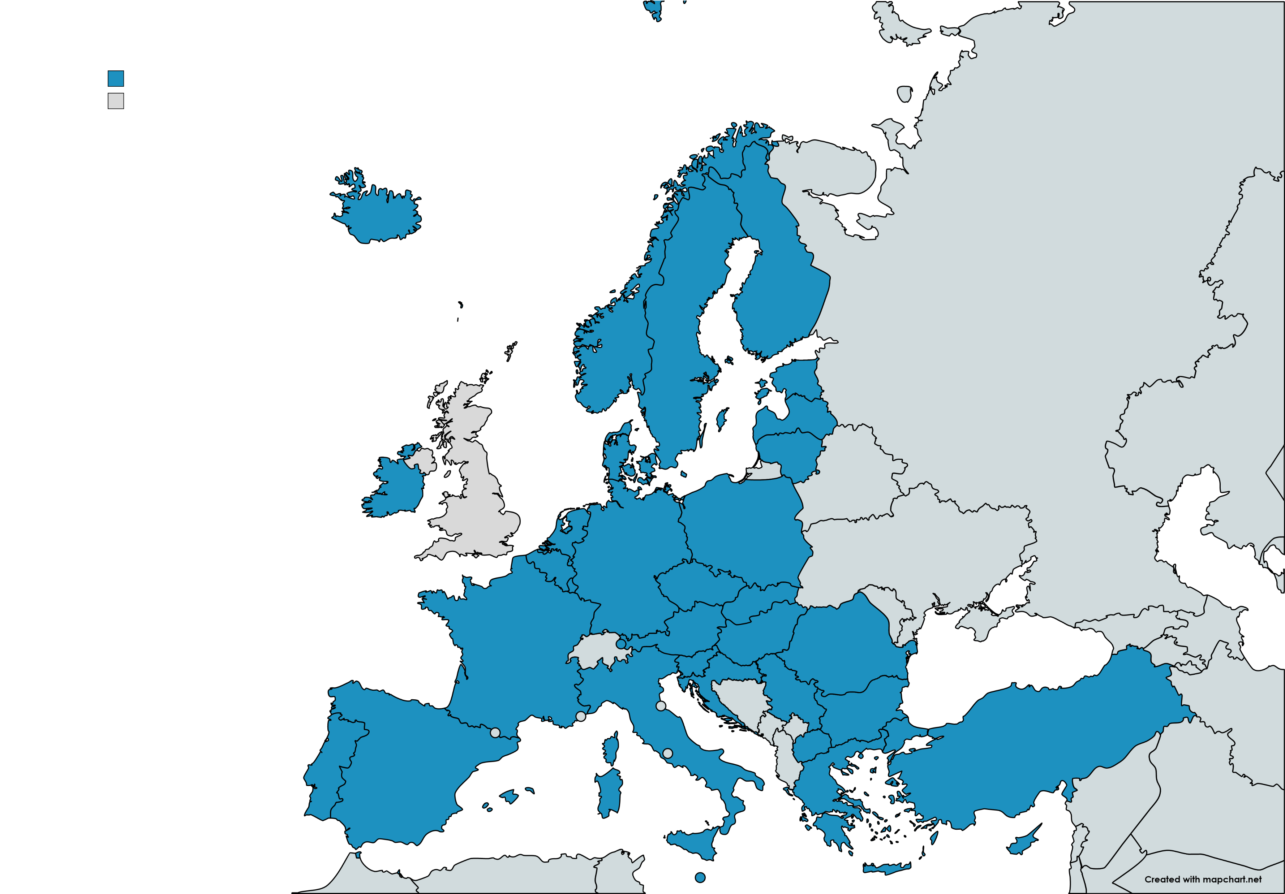
Wohin mit Erasmus+?
Programmländer und mit dem Programm assoziierte Drittstaaten:
27 EU-Mitgliedstaaten
Norwegen, Island, Liechtenstein, Serbien, Türkei und Nordmazedonien
nicht assoziierte Drittstaaten:
alle übrigen Staaten weltweit
Notes:
27 EU-Mitgliedsstaaten und mit dem Programm assoziierte Drittstaaten: Norwegen, Island, Liechtenstein, Serbien, Türkei, Nordmazedonien oder seit der neuen Programmgeneration 2021-27 auch möglich über KA131 in nicht assoziierte Drittstaaten (alle anderen Staaten weltweit)
→ zu beachten: für die internationalen Mobilitäten stehen den HEIs nicht so viel Budget zur Verfügung; einfacher in mit dem Programm assoziierte Länder.

Slide 5
Möglichkeiten von Erasmus+ für Hochschulpersonal
Lehraufenthalte (Staff Mobility for Teaching, STA)
Outgoing:
für Hochschullehrende
Incoming:
für Expert/innen von Unternehmen aus einem Programmland
Fortbildungsaufenthalte (Staff Mobility for Training, STT)
für Hochschullehrende und allgemeines Hochschulpersonal
Kombinierte Aufenthalte (Lehre und Fortbildung)
nur für Lehrende möglich
Notes:
Lehraufenthalte (Staff Mobility for Teaching, STA)
Outgoing:
- STA Outgoing: möglich für Hochschullehrende:
→ Diese Aktivität ermöglicht es Lehrkräften österreichischer Hochschulen einen Lehraufenthalt an einer Hochschule mit ECHE (oder an einer Hochschule, die von der zuständigen Behörde in einem nicht assoziierten Drittland anerkannt ist) durchzuführen. (Ein interinstitutionelles Abkommen muss vor Beginn der Mobilitäten abgeschlossen worden sein.)
ab 2 Tagen bis maximal 60 Tage in einem Erasmus+ Programmland
ab 5 Tagen bis maximal 60 Tage weltweit
mindestens acht Stunden Unterricht pro Aufenthaltswoche
Unterricht für Studierende oder Personal

Slide 6
Möglichkeiten von Erasmus+ für Hochschulpersonal
Fortbildungsaufenthalte (Staff Mobility for Training, STT)
Fortbildung in einem Unternehmen, einer Einrichtung oder an einer Hochschule in einem Programmland oder in einem nicht assoziierten Drittland
z.B. Job Shadowing, Hospitation, Kursbesuch, Studienbesuch, Teilnahme an Workshops, Seminaren, Blended Intensive Programme, Sprachkursen, etc.
keine Teilnahme an Konferenzen möglich
Mindestdauer:
ab 2 Tagen bis maximal 60 Tage in einem Erasmus+ Programmland
ab 5 Tagen bis maximal 60 Tage weltweit
Notes:
Fortbildungsaufenthalte: (Staff Mobility for Training, STT)
nur Outgoing-Aufenthalte können über HEI gefördert werden / für alle möglich, also für Hochschullehrende und allgemeines Hochschulpersonal
Diese Aktivität fördert Lehrende und allgemeines Hochschulpersonal, die eine Fortbildung in einem Unternehmen, einer Einrichtung oder an einer Hochschule in einem Programmland oder in einem nicht assoziierten Drittland absolvieren. Als Fortbildung gelten: kurze Mitarbeitsphasen, Job Shadowing-Schemen, Studienbesuche, Workshops, Sprachkurse, die Teilnahme an einem Blended Intensive Programme, etc.
*Anmerkung: BIP = kurzes, intensives Austauschprogramm (5-30 Tage, organisiert von 3 HEIs mit ECHE) zu einem bestimmten Thema, das aus physischer und virtueller Komponente besteht
hier kann Personal: einen Fortbildungsaufenthalt absolvieren ((oder Hochschullehrende: als Lehrender mitwirken (Outgoing und Incoming STA) ((Teilnehmende: Studierende oder Personal (Fortbildungsaufenthalte) in einer bestimmten Gruppengröße / Mitwirkende: Lehrende von Hochschulen, Expert/innen von Unternehmen))
Die Teilnahme an Konferenzen kann nicht gefördert werden.
- Mögliche Dauer:
ab 2 Tagen bis maximal 60 Tage in einem Erasmus+ Programmland
ab 5 Tagen bis maximal 60 Tage weltweit

Slide 7
Mobilitätsformate bei Erasmus+ Personalmobilität
Erasmus+ Personalmobilität kann …
Entweder ausschließlich in Präsenz oder
als „Blended Mobility“ (gemischte Mobilität) stattfinden
physische Mobilität kombiniert mit virtueller Komponente
virtueller Teil: vor, während oder nach dem physischen Teil mit beliebiger Dauer
Erasmus+ Förderung nur für die Dauer physischer Mobilität
Beispiel Fortbildung: Job Shadowing startet online mit Kolleg/innen der Partnerhochschule, danach physischer Erasmus+ Aufenthalt
Notes:
Mobilitätsformate bei Erasmus+ Personalmobilität
Erasmus+ Personalmobilität kann …
ausschließlich in Präsenz oder
als Blended Mobility stattfinden
physische Mobilität kombiniert mit virtueller Komponente
virtueller Teil: vor, während oder nach dem physischen Teil mit beliebiger Dauer
Erasmus+ Förderung nur für die Dauer physischer Mobilität

Slide 8
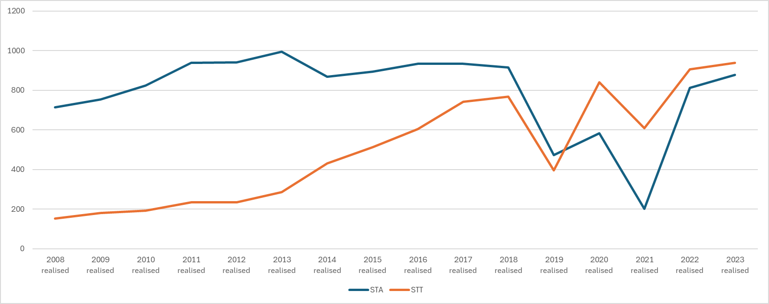
Durchgeführte STA-STT-Mobilität pro Call in Österreich (2008-2023)

Slide 9
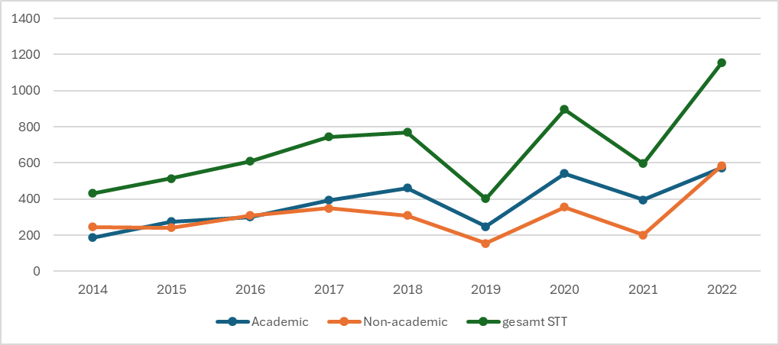
Durchgeführte Personalmobilitäten nach Staff-Kategorie (2014-2022)

Slide 10
Mobilitätsarten von durchgeführten Mobilitäten nach Kategorie des Personals
J – Job-Shadowing O – Other T – Training W – Workshop

Slide 11
Mögliche Hürden für die Teilnehme des nicht-akademischen Personals an dem Erasmus+ Programm
Zugang zu Informationen
Berufliche Entwicklung
Anforderungen der Institutionen
Flexibilität in der Arbeitszeit
Förderung durch Institutionen
Unterschiedliche Fortbildungsbedarfe
Wahrnehmung des Programms
Anerkennung

Slide 12
Vielen Dank für Ihre Aufmerksamkeit!
Olesia Husak
OeAD
olesia.husak@oead.at
Wien, 15. Oktober 2024

